Slide 1
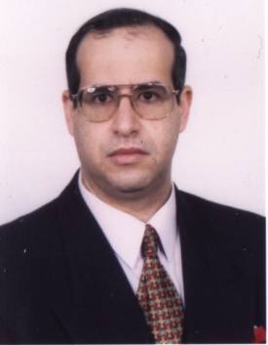
أ.م.د/ محمد فتحي عبدالسلام
أستاذ مساعد بقسم هندسة التخطيط العمراني
السيـرة الذاتيـة |  |  | C.V
البيانات الشخصية |  |  | Personal Information
الاسم الرباعي | محمد فتحي عبدالسلام |  | Mohamed Fathy Abdelsalam |  |  | Name
الجنسية | مصري |  | Egyption |  |  | Nationality
تاريخ الميلاد | 1968/9/15 |  | 1968/9/15 |  |  | Birth date
مكان الميلاد | القاهرة |  | Cairo |  |  | Birth place
الحالة الاجتماعية |  |  |  |  |  | Marital Status
بطاقة الأحوال |  |  |  |  |  | I. D. No.
المؤهلات العلمية | التخصص | السنة | النسبة Grade | Year | Major | Education
دكتوراة الفلسفة | التخطيط العمراني | 2002 | EXE | 2002 | Urban Planning | P.H.D
معلومـات للتواصـل |  | Contact Information
البريد الالكتروني | m_fathy22@hotmail.com |  |  | E-mail
هاتفي الخاص | 2877945 / 0100 |  |  | Special Tel.
العنوان |  |  |  | Address
35

Slide 2
الخبرات العملية | Experience
بكالوريوس الهندسة المعمارية ـ كلية الهندسة ـ جامعة عين شمس ـ يونيو 1990 درجة الماجيستير في الهندسة "الهندسة المعمارية ـ تخطيط المدن" ـ مارس 1996 درجة الدكتوراة في التخطيط العمراني ـ 6/1/2002 مسجل كاستشاري في مجال الدراسات العمرانية بالهيئة العامة للتخطيط العمراني في مصر منذ 14/11/2010 انجاز العديد من المشروعات التخطيطية المشاركة في إعداد المخططات العمرانية الإرشادية والاستراتيجية للعديد من القرى المصرية بمحافظات الوجه البحري . القيام بإعداد التصميمات المعمارية لبعض المباني السكنية والفيلات المتميزة بمدن الشروق و6 اكتوبر والرحاب ، والإشراف على تنفيذها .
36

